Slide 1

Curso de Automatización de Procesos RPA con UiPath
Jorge A. Falcón A.

Slide 2
Introducción a RPA

Slide 3
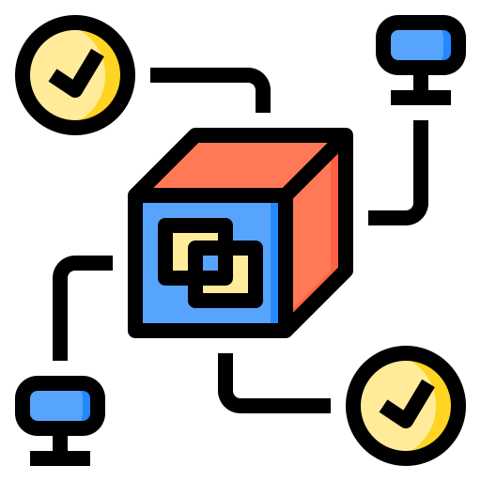
¿Qué es RPA?
Automatización Robótica de Procesos.
RPA (Robotic Process Automation)
Es una forma de automatizar la ejecución de tareas repetitivas mediante robots (de software).

Slide 4

Reglas para una Automatización
Entradas digitales.
Proceso estandarizado.
Proceso con reglas de negocio definidas.
Tareas repetitivas.
Procesos que consuman mucho tiempo.*

Slide 5
Exploración del Studio
UiPath es una solución que se divide en 3 partes:
• UiPath Robot
• UiPath Orchestrator
• UiPath Studio

Slide 6
Nuestra primer automatización.

Slide 7

Aprendiendo sobre las Variables
Contenedor de información.
Tienen alcance definido.
Tipos específicos para cada función.

Slide 8
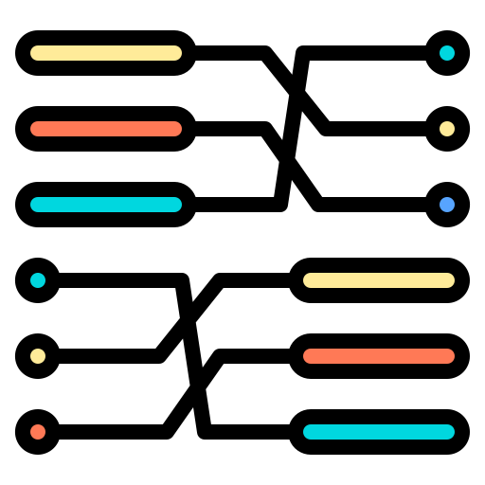
Archivos XAML
Ordenar código.
Segmentar funcionalidad.
Reutilizar código/funciones.
Propiedades del XAML.
Notes:
Pensamiento Lógico. https://platzi.com/clases/pensamiento-logico/

Slide 9

Programar actividades: Open Application & Type Into
Permite abrir aplicaciones.
Permite escribir texto plano.

Slide 10

Programar actividades: Attach Windows & Uso de selectores.
Hacer foco a una aplicación previamente abierta.
Atributos de interfaz gráfica.
Indicar donde ejecutar.

Slide 11
Buenas prácticas
& herramientas.

Slide 12
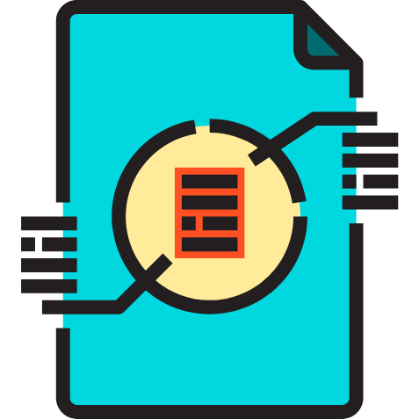
Combinar Actividades con Código
Lenguaje soportado: Visual Basic
Se integra de forma nativa a las actividades.
Fácil de combinar.
Notes:
Fundamentos de Programación - https://platzi.com/clases/programacion-basica/

Slide 13
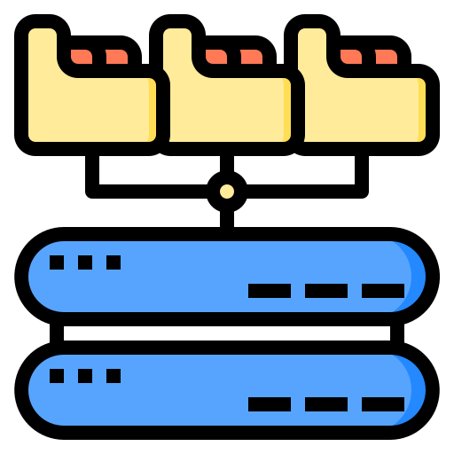
Modo depuración y puntos de ruptura.
Permite pausar las ejecuciones.
Ver errores durante la ejecución.
Muestra ventanas complementarias.

Slide 14
Descubriendo actividades

Slide 15

Leer datos de un PDF
Extraer el texto del archivo.
Generar una imagen jpg del archivo.
Requiere un Paquete de Actividades.

Slide 16

Leer datos de una Imagen
Hay varios motores OCR.
Extraer texto de una imagen.
Guarda el texto en una variable.
No es perfecto.

Slide 17
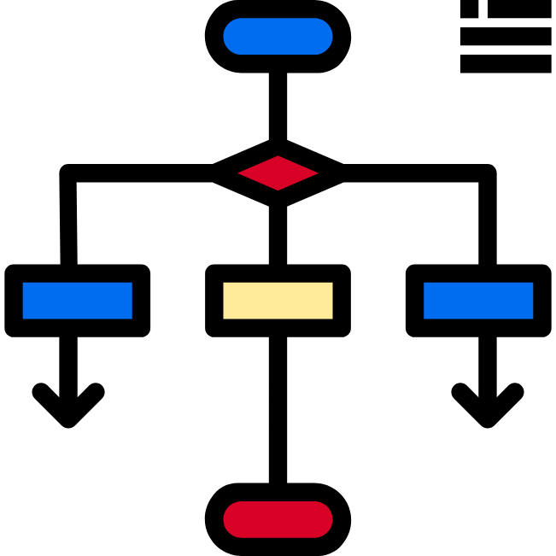
Utilizar decisiones
Hay tipos de decisiones.
If
Basado en True o False.
Switch
Basado en datos estáticos.
Ordenar acciones.

Slide 18
Utilizar ciclos
4 tipos de ciclos
For each
Exclusivo para Listas y Arreglos.
For each row
Exclusivo para DataTable.
While
Do While
Ciclos controlados.
Basado en condición True o False.

Slide 19
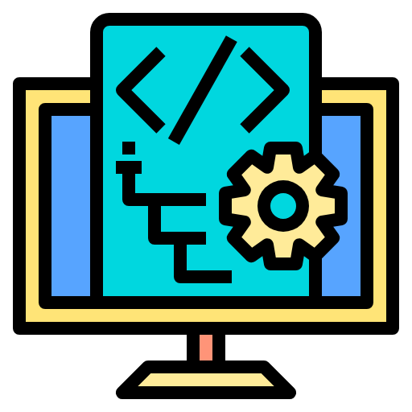
Interacción con Navegador Web
Uso muy frecuente.
Requiere plugin complementario.
Selectores.
Extracción de datos.
Interacción con Interfaz.

Slide 20
Extraer datos con Data Scrapping
Leer datos estructurados.
Guardar datos en un Datatable.
Altamente organizada.
Patrón predecible.

Slide 21
Manejar Tabla de Datos
Organizar información.
Interacción de datos mediante filas y columnas.
Se usa en actividades como:
Consulta a Base de Datos.
Lectura de Exceles.
Almacenar información estructurada.

Slide 22

Interactuar con Excel
Leer Exceles
Guardar Excel en DataTable.
Escribir en Excel.
Ejecutar Macros.
Eliminar filas.
Insertar Filas.
etc.
Notes:
Excel para Análisis de Datos.
https://platzi.com/clases/excel/

Slide 23

Interactuar con Correo
Comunicación (del robot).
Leer correos.
Enviar correos nuevos o responder anteriores.
Guardar archivos adjuntos.
Notes:
Propiedades de headers
https://docs.microsoft.com/en-us/dotnet/api/system.net.mail.mailmessage?redirectedfrom=MSDN&view=netframework-4.8
SMTP Gmail https://support.google.com/mail/answer/7126229?hl=es
"smtp.gmail.com" : 465
IMAP Gmail
"imap.gmail.com" : 993
Exchange Mail
User: Hotmail/Outlook
https://outlook.office365.com/EWS/Exchange.asmx

Slide 24
Conectar con una Base de Datos.
Almacén de información.
Ejecutar código SQL
Conexión por StringConnection.
Ejemplo
Server= <instancia>; SQLEXPRESS; Database=<BaseDatos>;
User Id=<usuario>; Password=<contraseña>;
Notes:
Fundamentos de Bases de Datos.
https://platzi.com/clases/bd/
Provider: "System.Data.SqlClient"

Slide 25
Robotic Enterprise Framework

Slide 26
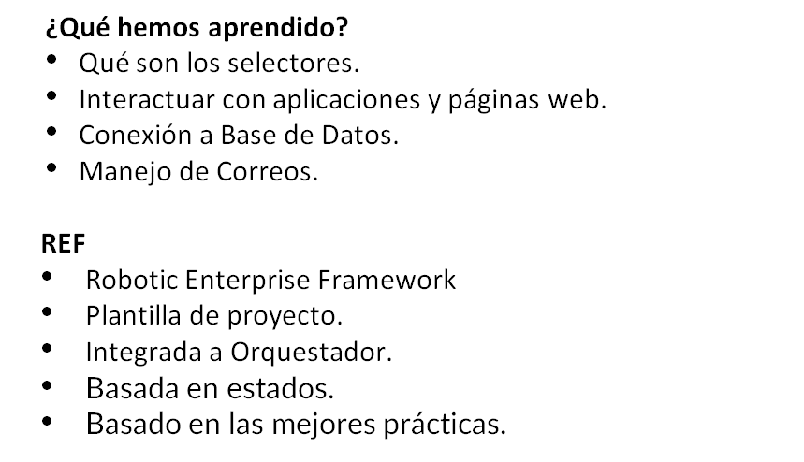
Recapitulación e Intro a REF

Slide 27
Sincronizar Robot con Orquestador.
Requerimos:
Machine Key
URL Orquestador
Datos de nuestro Ordenador (usuario y contraseña).
UiPath Studio instalado.
Cuenta en https://platform.uipath.com

Slide 28
Creación de Colas
Las colas se utilizan para organizar las transacciones a ejecutar.
Requisitos:
Cuenta en https://platform.uipath.com
Nombre definido.

Slide 29

Crear un Asset en el Orquestador
Contenedores de datos.
Pueden ser manipulados.
Proporcionan información al Robot.

Slide 30
Proyecto REF
Actividades del Proyecto:
Inicialización: Leer archivo y crear lista de palabras.
Procesar Transacción: Leer palabra clave y registrar en Excel.
Finalizar Proceso: Enviar archivo generado por correo.

Slide 31
Arquitectura de Software

Slide 32

Arquitectura del Proyecto Final
Propuesta Arquitectura.
Notes:
Arquitectura de Software
https://platzi.com/clases/arquitectura-software/

Slide 33
Modulando un Proceso Automatizado
Partir tus procesos en pequeños sub procesos REF
Haz una propuesta de
solución de software
para el proceso de Platzi
Notes:
La modularidad del proyecto, es definida por el Arquitecto en base a
¿Qué tanto puedo fragmentar un proceso?
Mostrar diagramas de Bizagi.

Slide 34
¿Para qué nos sirve modular?
Darle mantenimiento al código fácil y rápido.
En mi experiencia: +2 módulos usando base de datos para controlar los estados de los registros.
Facilita la comunicación y el control de la información.
Notes:
Software utilizado: https://www.bizagi.com/

Slide 35
Ejemplo
1°
Búsqueda de registros
2°
Validación de cumplimiento de criterios
3°
Cambio de estado de registros
4°
Confirmación de estados

Slide 36
Centro de Excelencia
Documentación completa del Proceso automatizado.
Manuales de Instalación.
Manuales de Configuración.
Capacitar a los usuarios.
• ¿Cómo funciona el Orquestador?
• ¿Cómo desarrollar sus propias automatizaciones?

